Slide 1

Deep Learning und AI: Generative Adversarial Networks (GAN)

Slide 2

Generative vs. Discriminative
Generative Algorithms
Wir haben als Datensatz z.B. die MNIST Klassifikation gegeben
Wir möchten ein Modell trainieren, dass ähnliche Beispiele zum Datensatz generieren kann
Dies wird mathematisch durch den folgenden Term ausgedrückt

Slide 3
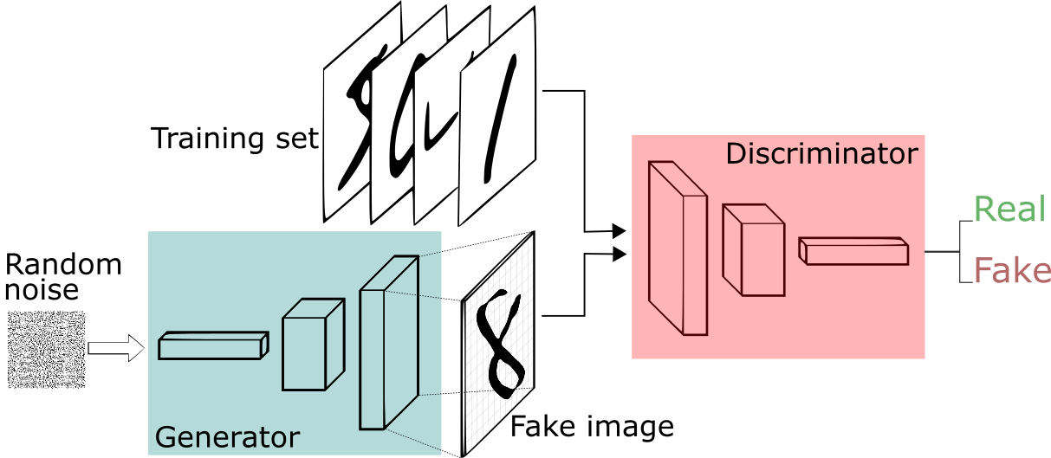
Was sind GAN‘s?
Quelle: https://deeplearning4j.org/generative-adversarial-network

Slide 4
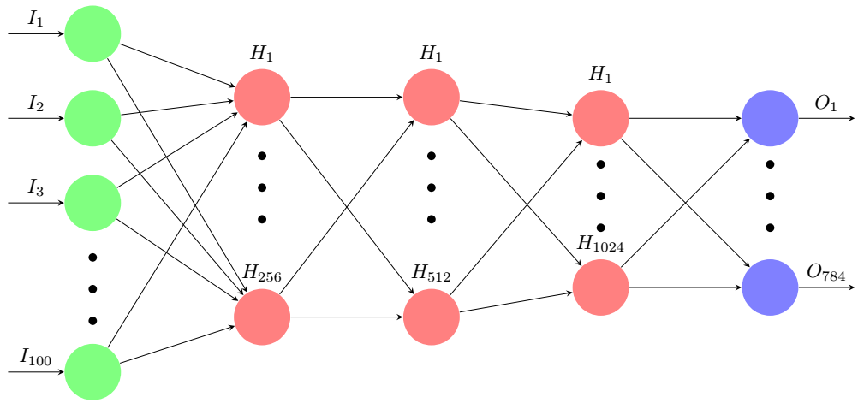
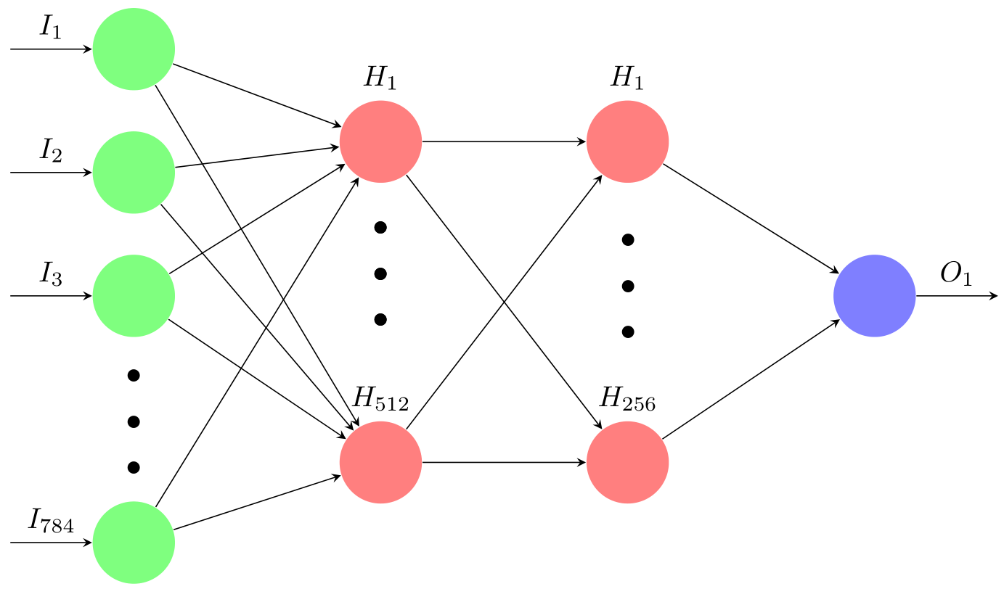
GAN
Training des Generators

Slide 5
Autoencoder
Was war das Vorgehen bis jetzt?
Wir hatten als Input bei dem Generator einen Noise Vector mit z.B. 100 reellen Werten
Dieser sollte als Input der zu erlernenden Zufallsverteilung gelten
Das hießt nach dem Training können wir einen Zufallsinput reingeben und bekommen ein Bild

Slide 6
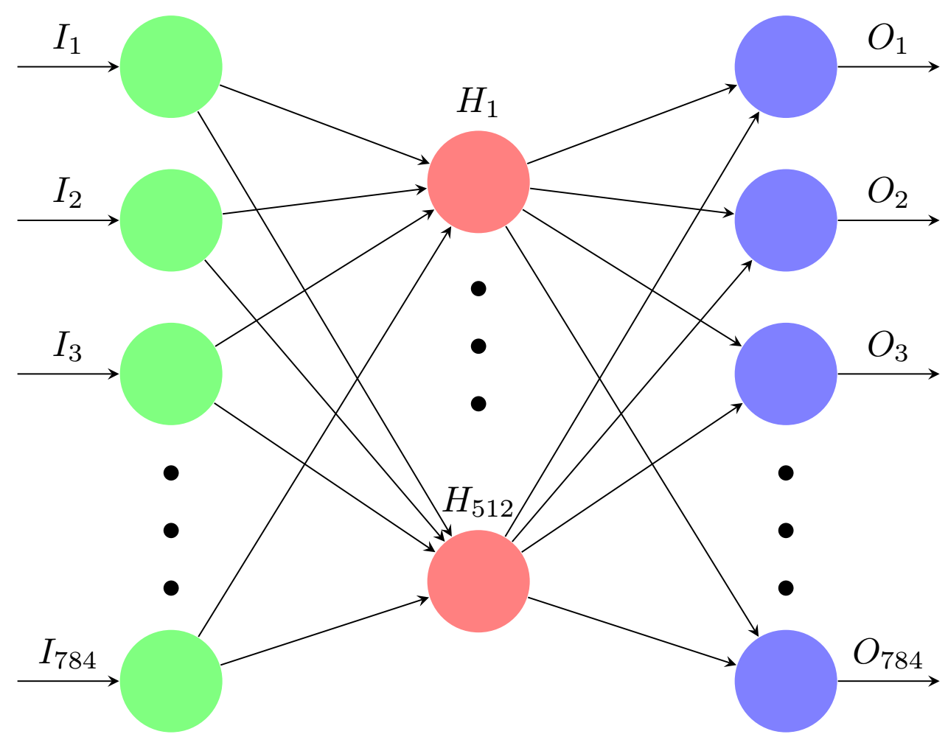
Autoencoder
Wie ist ein Autoencoder aufgebaut?

Slide 7
Autoencoder
Was macht ein Autoencoder?
Wir haben die Decoding Phase: decode(x) = x‘
Wir haben die Encoding Phase: encode(x‘) = x
Wenn das Modell diese Transformation erlernen kann, können wir eine Kompression/Dimensionsreduktion der Features ausführen

